Slide 1

Problema
Andrew Andrades
Tomas Osorio
Matias Campos

Slide 2

Problema
El cliente tiene problemas al momento de gestionar los horarios de llegada de sus clientes debido a que estos los agendan desde el grupo de whatsapp que tiene el gimnasio también tiene problema al momento de tener un registro de los ejercicios que a realizado sus cliente.

Slide 3

Solución propuesta
Se realizará una aplicación web la cual le permita a sus clientes poder registrar asistencia para una hora en su gimnasio, agendar hora nutricionista y pagar sus planes, además de contar con un panel de administrador con el cual pueda editar datos de usuarios.

Slide 4
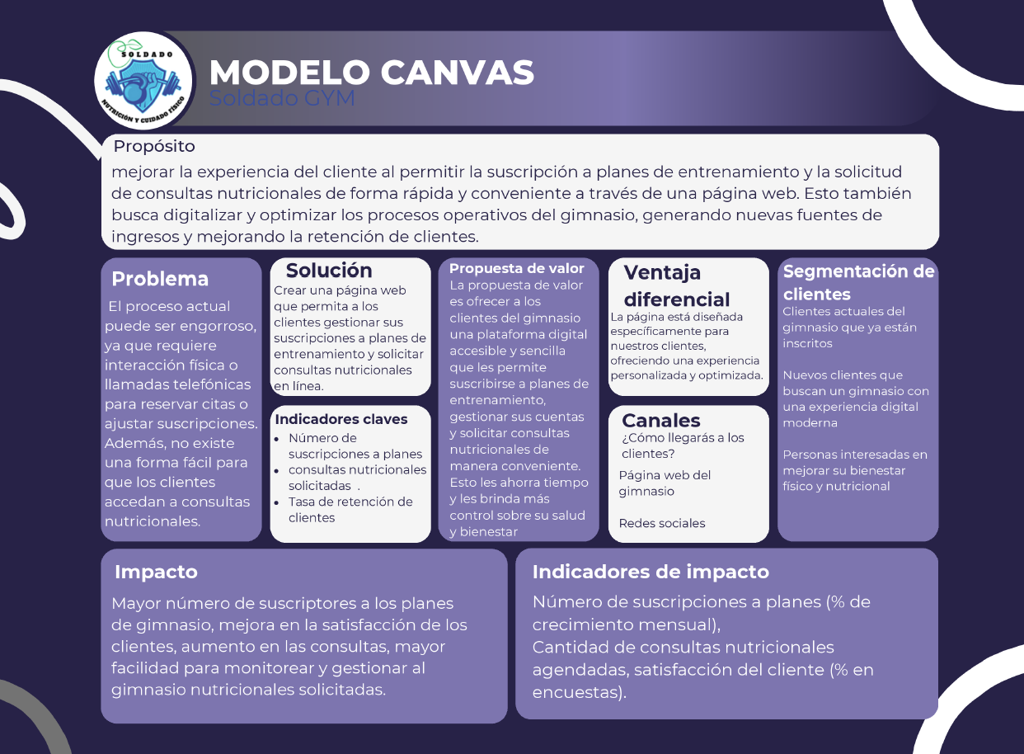
Impacto

Slide 5
Objetivos principales
Página de inicio: Página la cual muestra un resumen del gimnasio, sus servicios y precios
Login de usuarios: Los usuarios pueden ingresar al sistema, dependiendo el rol que tenga cada usuario, tendrá acceso a distintas funcionalidades
Pagar Planes: Los clientes deben poder pagar sus planes desde la aplicación web.
Agendar hora: Los cliente podrán agendar una hora, tanto para el gimnasio como hora con la nutrióloga, también podrán cancelar su hora del gimnasio 15 minutos antes de empezar.
Funciones de administrador:El administrador debe tener distintos tipos de funciones, como editar,agregar, eliminar y ver usuarios, también poder gestionar planes, horas, y agregar ejercicios a los usuarios
Funciones de nutricionista: El nutricionista debe gestionar las horas y ver datos de los clientes

Slide 6






Recursos y tecnologias
React
Express
postgresql
github
Render
Trello

Slide 7
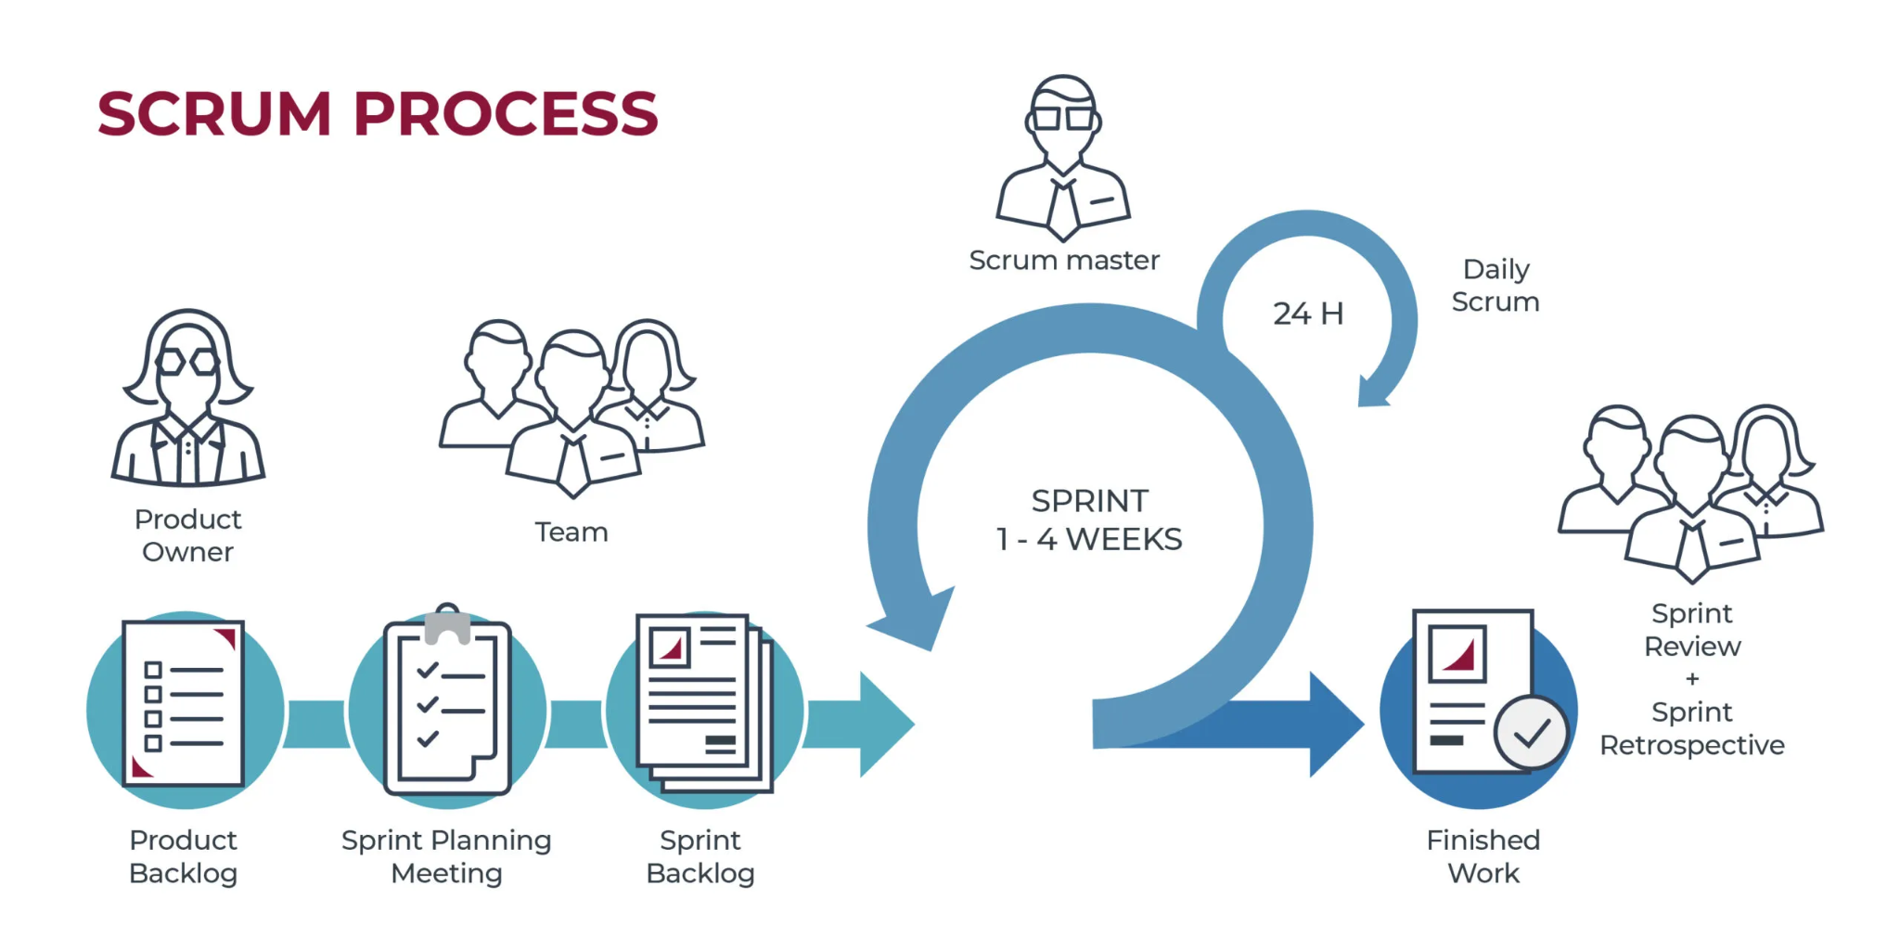
Metodología elegida
La elección de Scrum para el desarrollo de la página web del gimnasio está justificada por su capacidad para manejar requisitos cambiantes, entregar valor incrementalmente, enfocarse en el cliente, y fomentar una colaboración efectiva y una mejora continua. Estos aspectos hacen de Scrum una metodología ideal para asegurar que el proyecto cumpla con las expectativas del gimnasio y sus clientes, y para adaptarse a las necesidades que puedan surgir durante el desarrollo.

Slide 8

Seguimiento
Para registrar el seguimiento de nuestro proyecto, se está utilizando Trello para ingresar y asignar las tareas a cada integrante, además de dejar comentarios del proceso del proyecto.
También se están realizando al menos dos reuniones por semana en formato de Daily Meeting, en la cual el equipo comenta sus avances, tareas pendientes y pasos a seguir

Slide 9
Obstáculos
Hasta el momento se encuentra como obstáculo el atraso de la tarea de prototipado, ya que está aún no se encuentra terminada, esto debido a que el apartado UX/UI es uno de los más importantes para el proyecto.
Sin embargo, esto no representa un gran impacto en el cronograma del proyecto y se terminará para el siguiente sprint

Slide 10
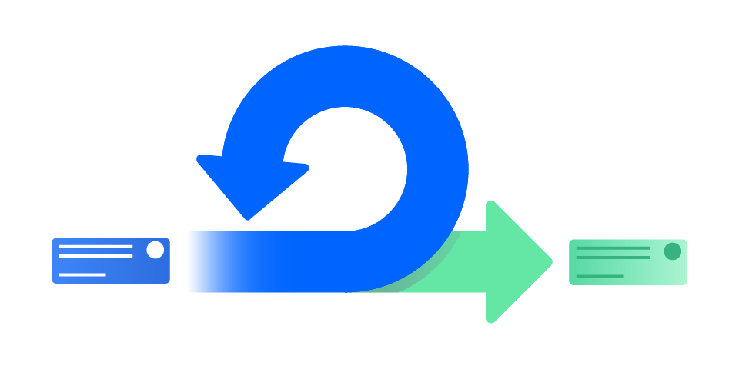
Pasos a seguir
Una vez que se haya justificado la viabilidad y el impacto positivo de la solución propuesta, y el cliente haya mostrado su aprobación, se dará inicio a la fase 2 del proyecto. En esta etapa, nos enfocaremos en el desarrollo de los sprints previamente definidos.

Slide 11

Preguntas , Conclusiones y reflexiones

